Slide 1
INF-C1C-BB
Microsoft Excel – Cours 4
Mathieu Brodeur-Béliveau
Inspiré des notes de: Jean-François Brodeur
Collège Bois-de-Boulogne

Slide 2
Cours 10
Présences
Retour exercice du dernier cours
TCD
Matière :
Graphique!!

Slide 3
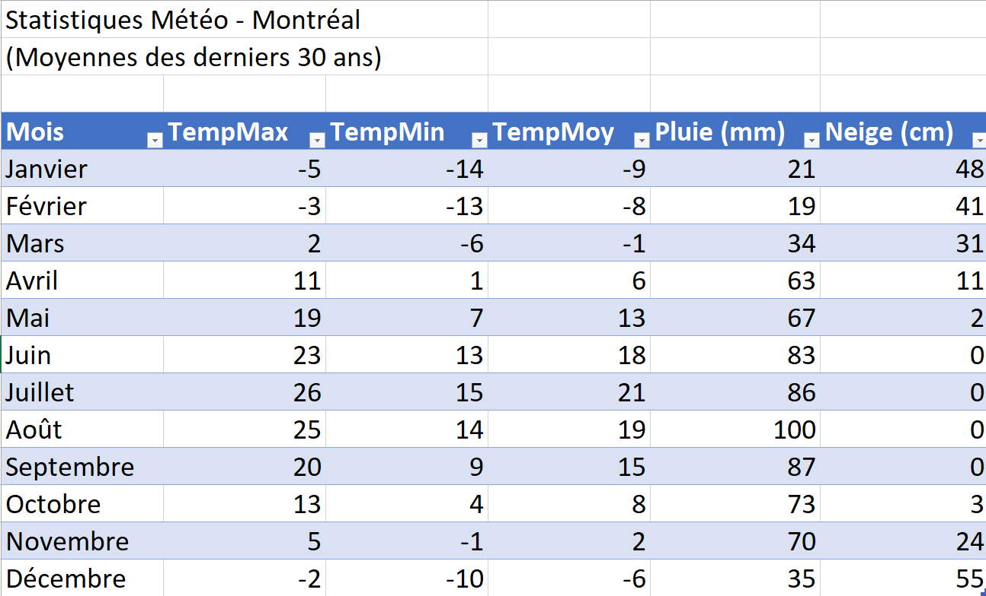
Météo
Télécharger le texte Météo.txt sur Léa
Comment l’ouvrir?
Comment le transformer en tableau?

Slide 4
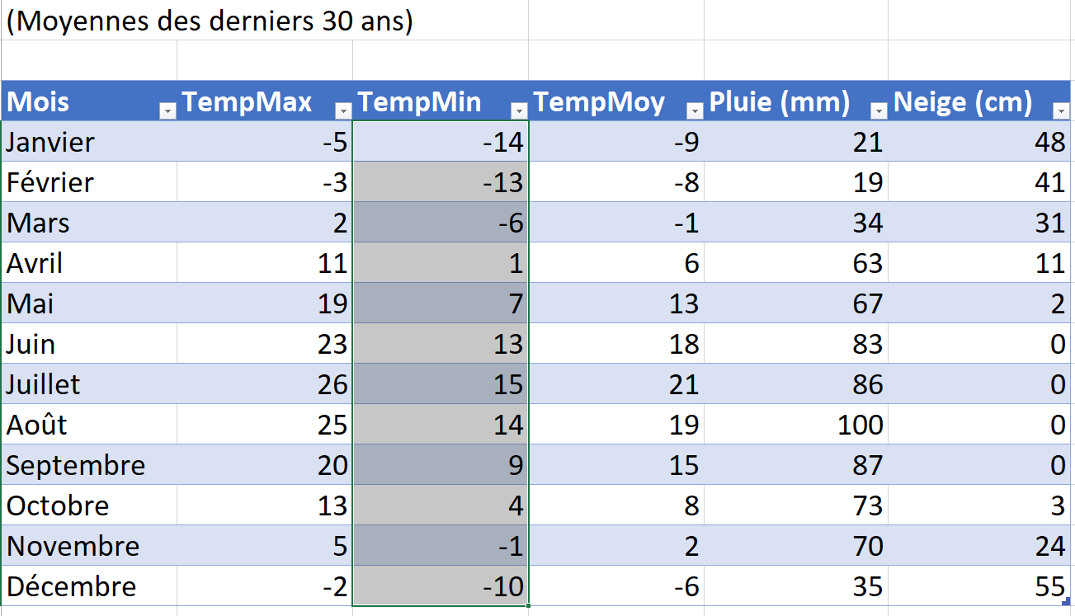
Création d’un graphique
Sélectionner une série de données

Slide 5
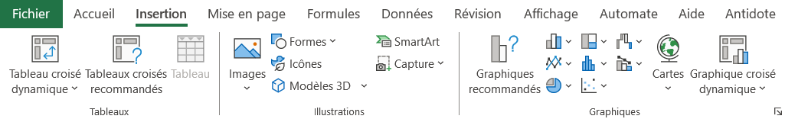

Création d’un graphique
Menu Insertion → Graphique
Graphiques recommandés est très utile!

Slide 6
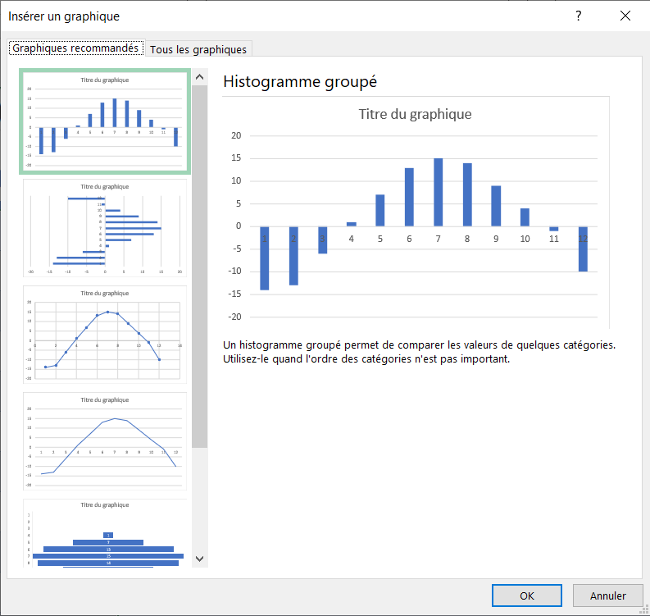
Création d’un graphique

Slide 7
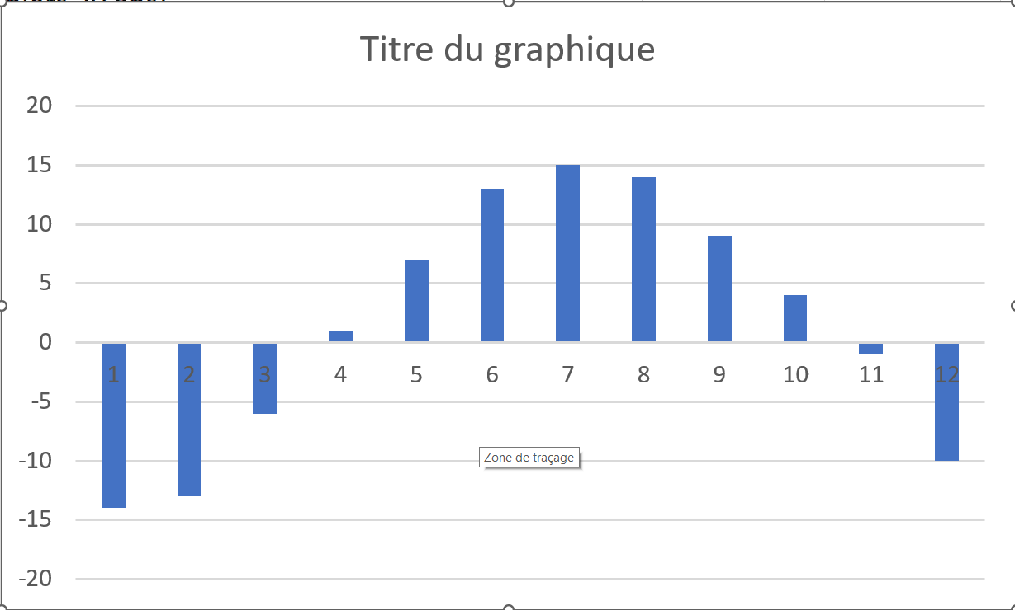
Création d’un graphique

Slide 8
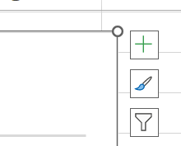


Modifier le graphique
Nouveaux onglets contextuels
Création et Mise en forme
Boutons à droite du graphique

Slide 9
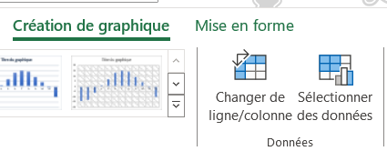
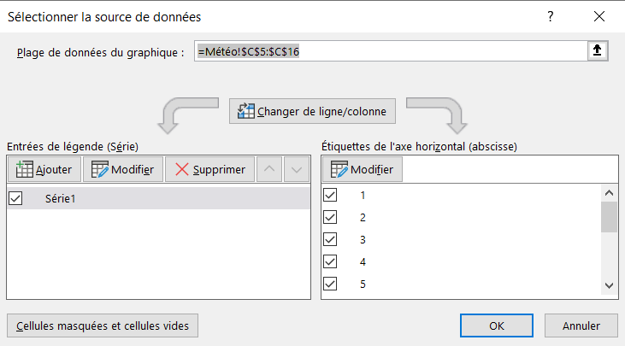



Sélectionner les données
Menu Création de graphique → Sélectionner des données
Par défaut, les données sélectionner initialement
Entrées de légende (Série)
Ordonnée / Vertical
Étiquettes de l’axe horizontal
Abscisse / Horizontal
Ne connait pas les données, donc affiche 1,2,3,4…
Modifier

Slide 10
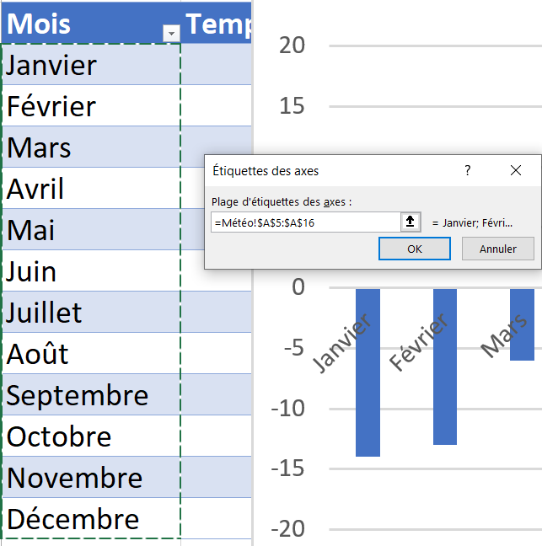
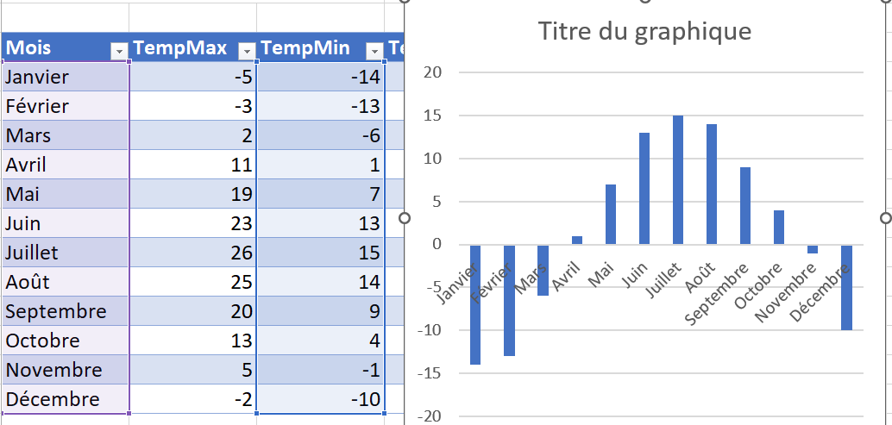
Sélectionner les données
On peut modifier avec la sourie aussi!

Slide 11
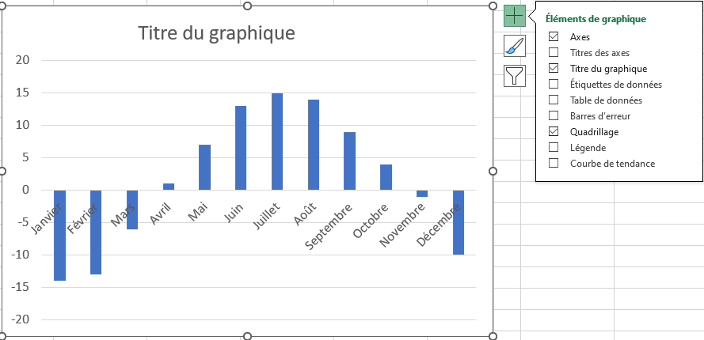
Ajouter des éléments
Le bouton + permet d’ajouter les éléments

Slide 12
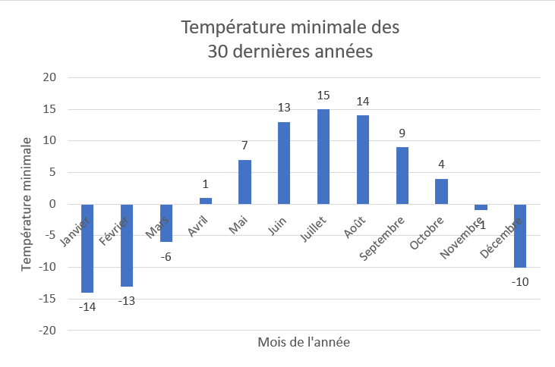
Exemple
Transformer graphique en:

Slide 13
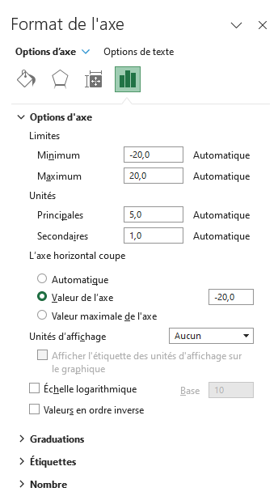
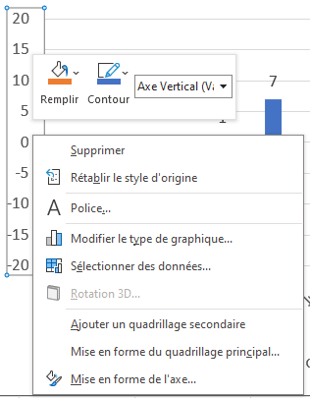

Options avancées
Bouton de droit
Mise en forme de l’axe

Slide 14
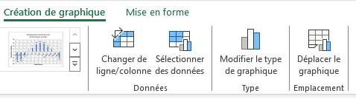
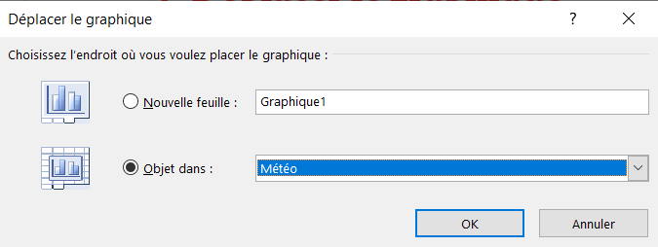


Emplacement du graphique
Pour bouger un graphique
Menu Création → Déplacer le graphique

Slide 15
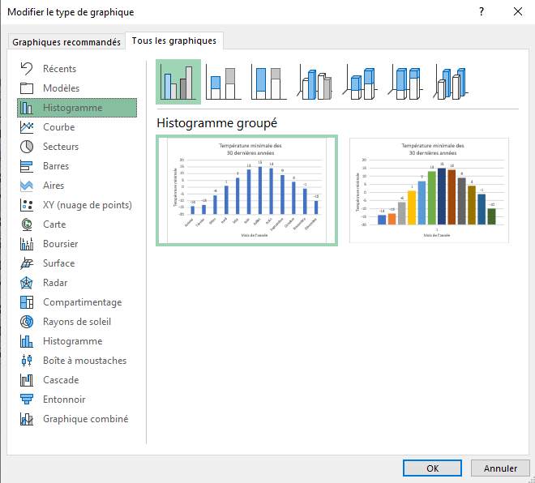
Types de graphique
Menu Création → Modifier le type de graphique

Slide 16
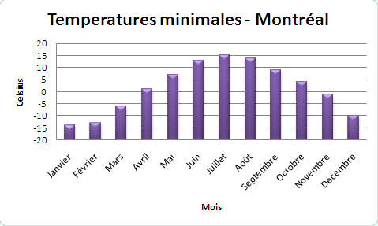
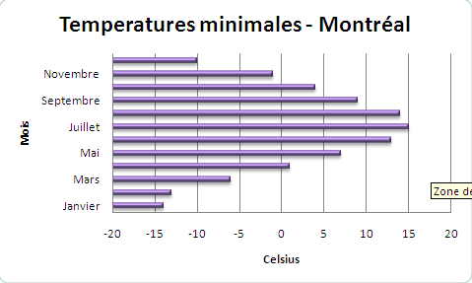
Types de graphiques
Histogramme et graphique à barres
Utilisés surtout pour comparer les valeurs entre elles

Slide 17
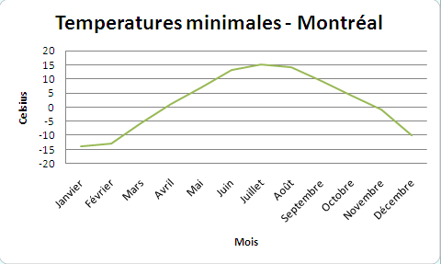
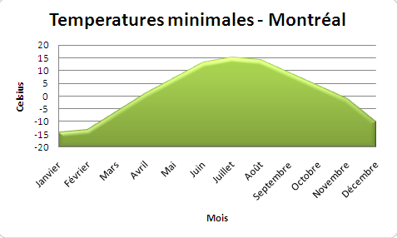
Types de graphiques
Courbes et aires
Montrer une tendance, une évolution…

Slide 18
Types de graphiques
Secteurs (« pointes de tarte », « pie chart »)
Très différent !
Permet de comparer des valeurs par rapport au
« tout » (leur somme)
Ce graphique ne fait pas de sens si la somme des éléments ne fait pas de sens !
Exemple : « somme des températures minimales moyennes de l’année »
NE FAIT PAS DE SENS !
Exemple ?
Pluie ou chutes de neige
Identifier les mois responsables de la majeure partie des chutes de neige…

Slide 19
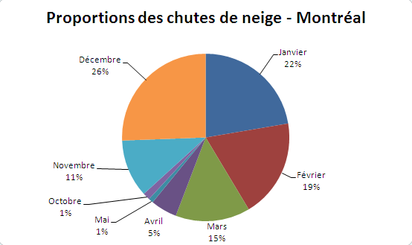
Types de graphiques
Secteurs
La somme totale des quantités de neige fait du sens !

Slide 20
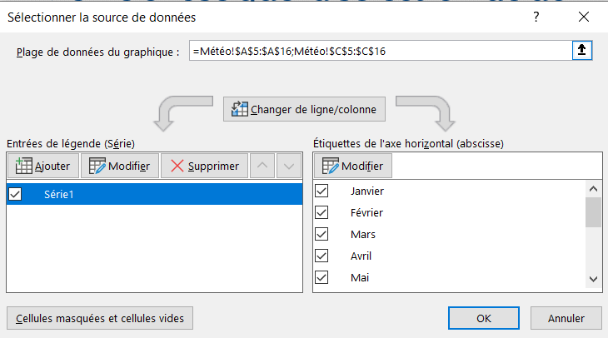
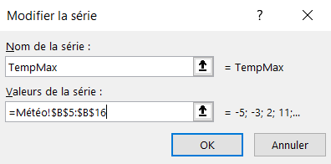
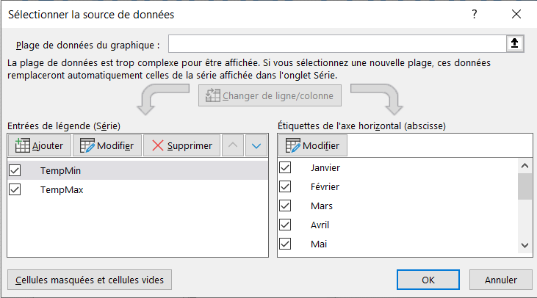

Graphiques composés
Même chose que la sélection de données
Menu Création de graphique → Sélectionner des données

Slide 21
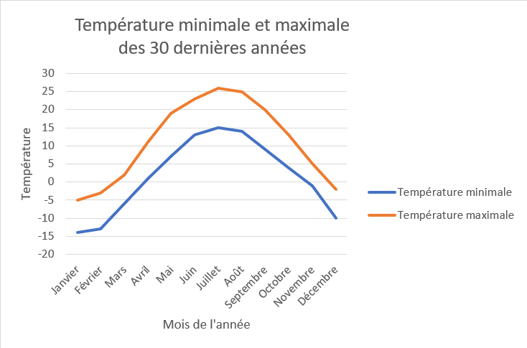
Graphiques composés

Slide 22

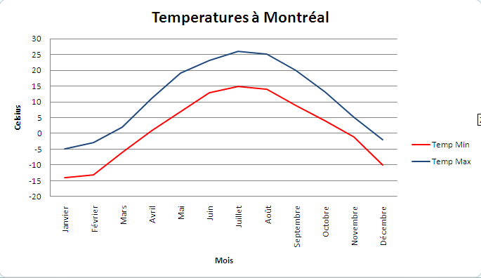
Mise en forme
Chaque partie du graphique peut être modifier
Zone graphique
Titre
Axe Y
Série de données
Titre de l’axe Y
Zone de traçage
Légende
Titre de l’axe X
Quadrillage
Axe X

Slide 23
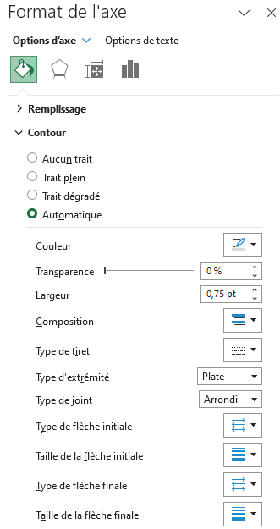
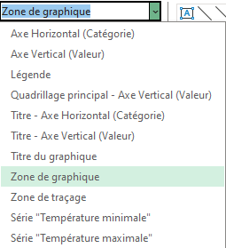
Mise en forme
Chaque partie du graphique peut être modifier

Slide 24
Questions ?
Exercice sur Léa:
Graphiques
Décompresser!

